Slide 1


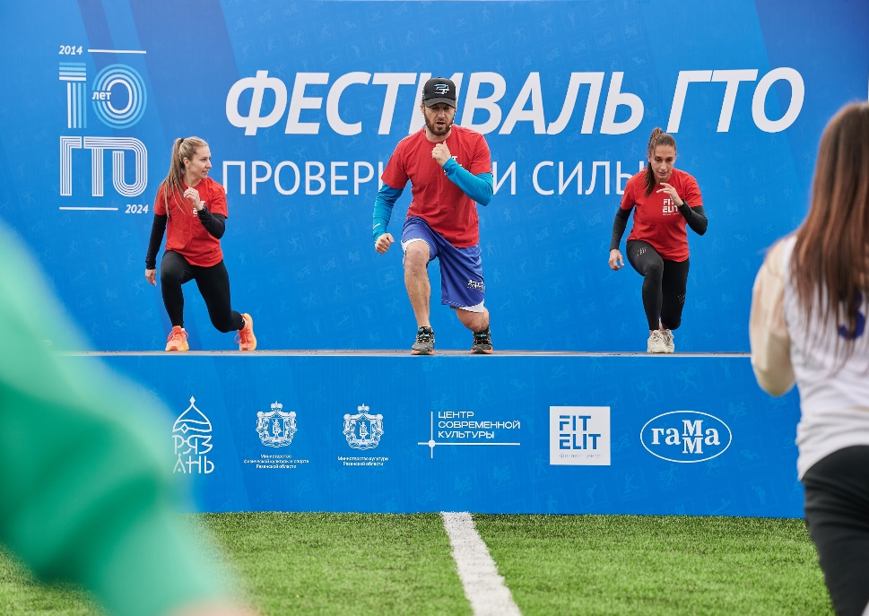
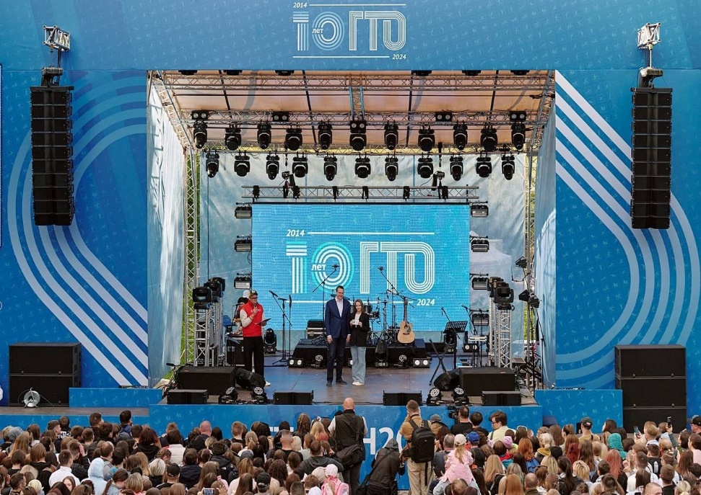
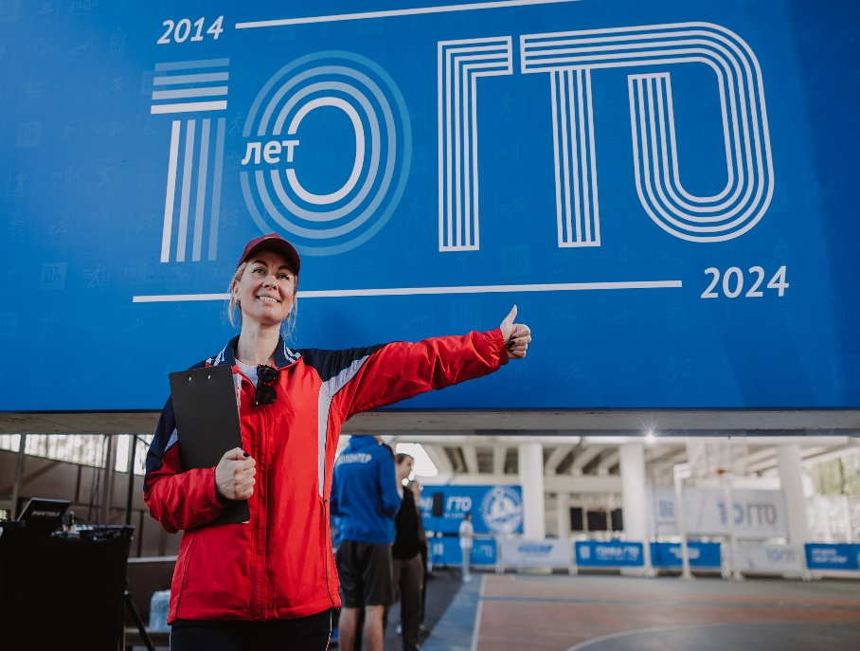
    Номинация «Спорт и качество жизни»
    ФЕСТИВАЛЬ ГОТОВ К ТРУДУ И ОБОРОНЕ РЯЗАНСКАЯ ОБЛАСТЬ

Slide 2
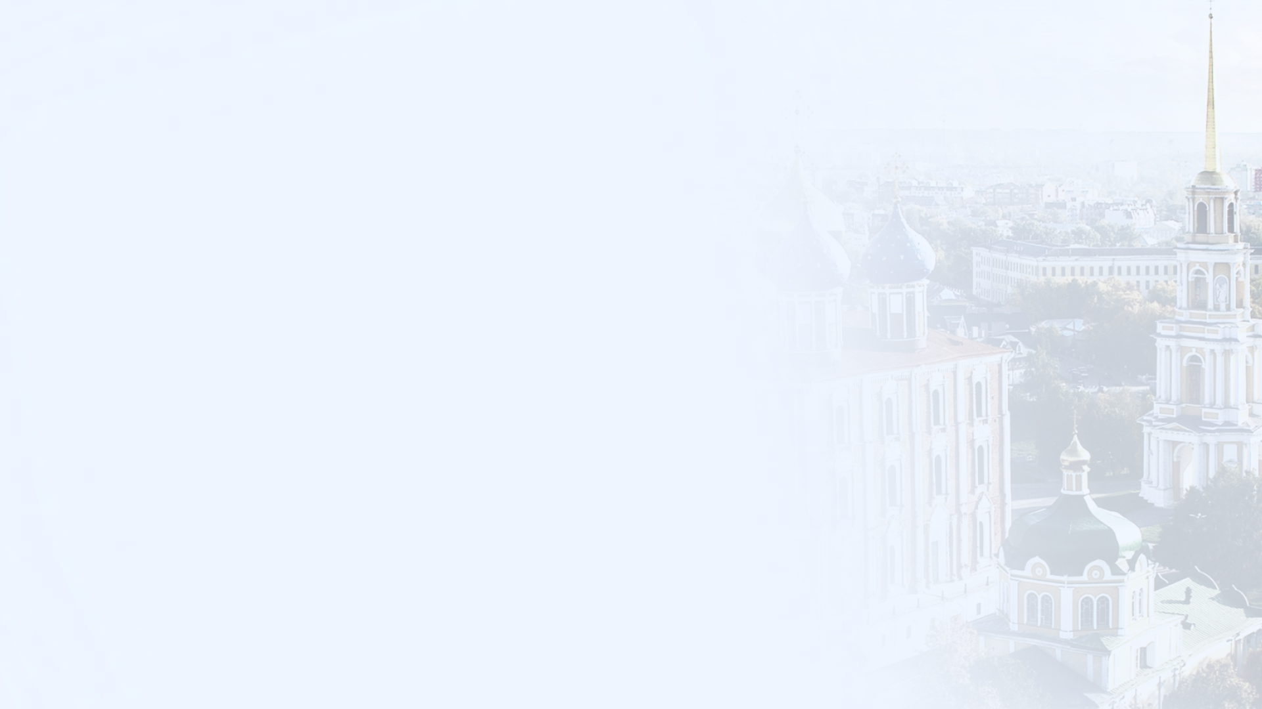

Фестиваль «Готов к труду и обороне»
  Фестиваль посвящен возрождению движения
  «Готов к труду и обороне»
  Даты проведения:
  с 20 апреля по 24 мая 2025 года
  28 специально организованных центра
  во всех муниципалитетах и 2 мобильных пункта
Массовые зарядки – 3 925 чел.
Массовые пробежки – 2 510 чел.
100
спортивных мероприятий
Открытые тренировки
с профессиональными
спортсменами – 1 756 чел.
Конкурсы/розыгрыши –
1 000 чел.
Гастрономический фестиваль – 809 чел.

Slide 3

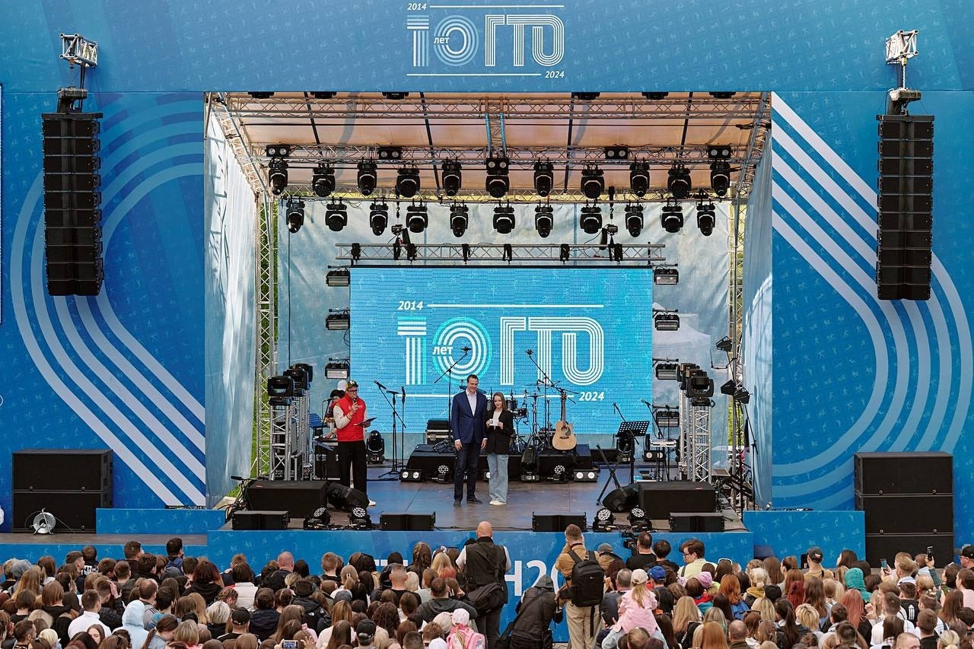



Фестиваль «Готов к труду и обороне»
  Рязанская область – 16-е место в рейтинге*
  Зарегистрировались на сайте ГТО
  более 36 тысяч рязанцев
  10 тысяч рязанцев приняли участие
  в выполнении нормативов ГТО
  * по России, по итогам ежеквартального рейтинга

Slide 4

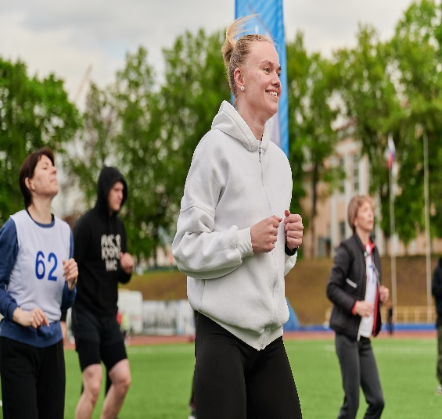
Фестиваль «Готов к труду и обороне»
  23 – 24 мая в рамках регионального фестиваля ГТО прошел большой праздник спорта
  Большим мероприятием стала «Гонка ГТО», включающая в себя командное прохождение
  полосы испытаний комплекса по нескольким направлениям:
  - «Корпоративный ГТО» – 1 396 чел.
  - «Молодежный ГТО» – 1 268 чел.
  - «Семейный ГТО» – 998 чел.

Slide 5
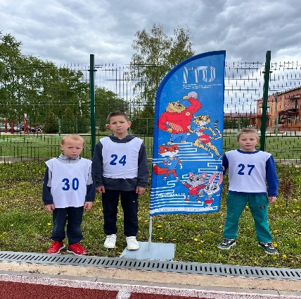
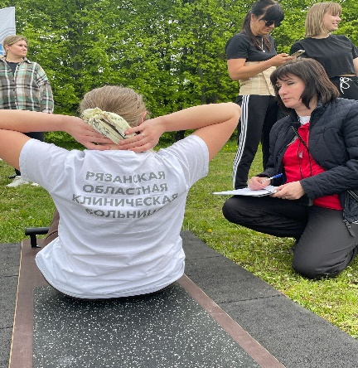
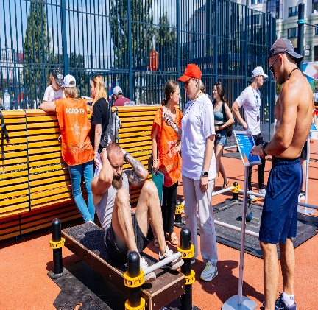
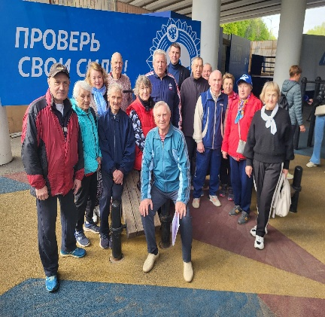
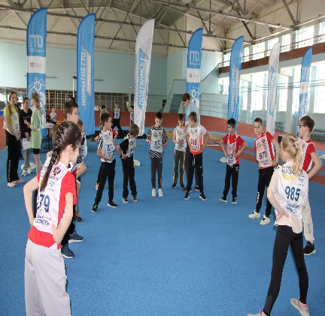
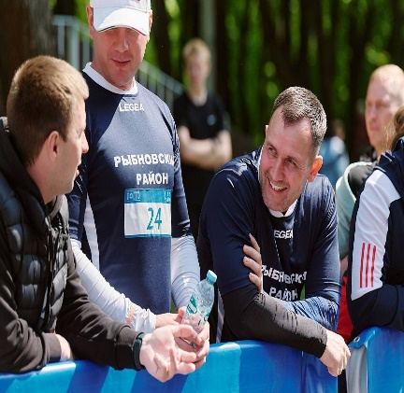
Участие в Фестивале различных категорий граждан
  Дети – 3 577 чел.
  Молодежь – 2 907 чел.
  Сельское население – 1 725 чел.
  Трудовые коллективы – 1 530 чел.
  Старшее поколение – 195 чел.
  Инвалиды и лица с ОВЗ – 66 чел.

Slide 6

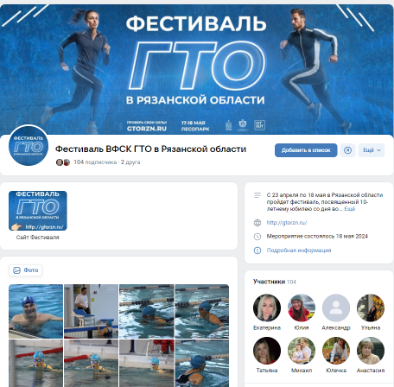
Информационная кампания в социальных сетях
  Создана группа ВКонтакте Фестиваля
  Создан телеграм-канал Фестиваля
  Создан телеграм-бот для ответа на вопросы
  Размещение информации в группах ВКонтакте/телеграм-каналах органов государственной и муниципальной власти/государственных и муниципальных учреждений
  Размещение информации в основных
  региональных информационных
  телеграм-каналах
  Количественные показатели:
  Зафиксировано обращений – 3,1 тыс.
  Количество постов – 596
  Количество видеороликов – 47
  Количество созданных
  информационных ресурсов – 3
охват –
5,5 млн. чел.*
*по информации ЦУР Рязанской области

Slide 7
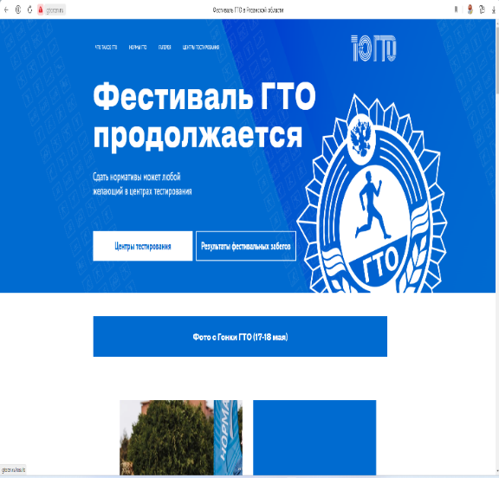
Информационная кампания в средствах массовой информации
  Создан сайт Фестиваля
  Размещение информации на сайтах органов власти/учреждений муниципальных образований
  Реклама на билбордах, медиаэкранах, остановках общественного транспорта, радио
  Видеосюжеты на телевидение
  Размещение информационных кубов в местах массового скопления людей
  Количественные показатели:
  Региональные интернет-издания – 92
  Региональная пресса – 77
  Информация официальных учреждений – 34
  Телевидение – 11
  Агрегаторы новостей – 129
охват –
2,4 млн. чел.
*по информации КомИнформ
Рязанской области

Slide 8

Взаимодействие с лидерами общественного мнения
  Губернатор Рязанской области Павел Малков
  Посол ГТО в регионе, ректор РязГМУ
  им. Павлова Роман Калинин
  Специальные гости:
  Заслуженный мастер спорта России, чемпионом мира по боксу
  Федор Чудинов
  Блогер и армрестлер Akimbo 69

Slide 9






Взаимодействие с организациями-партнерами
сеть региональных
фитнесс-центров
сеть региональных
парк-отелей
фермерские продукты
производитель сухих гидрокостюмов для водных видов спорта
сеть региональных
парк-отелей
городская служба доставки воды

